Slide 1
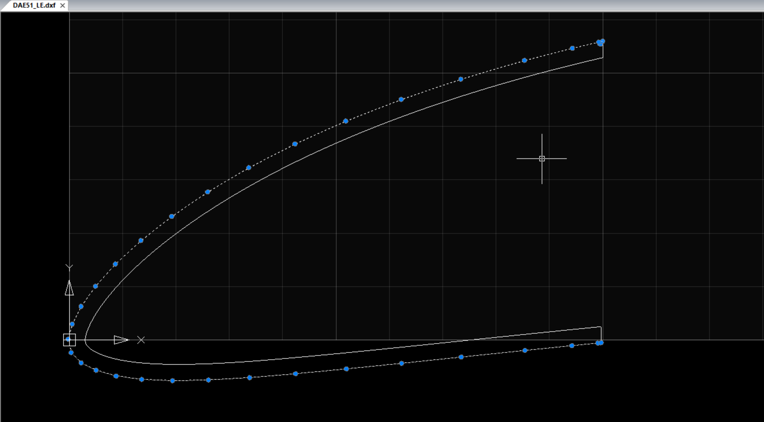
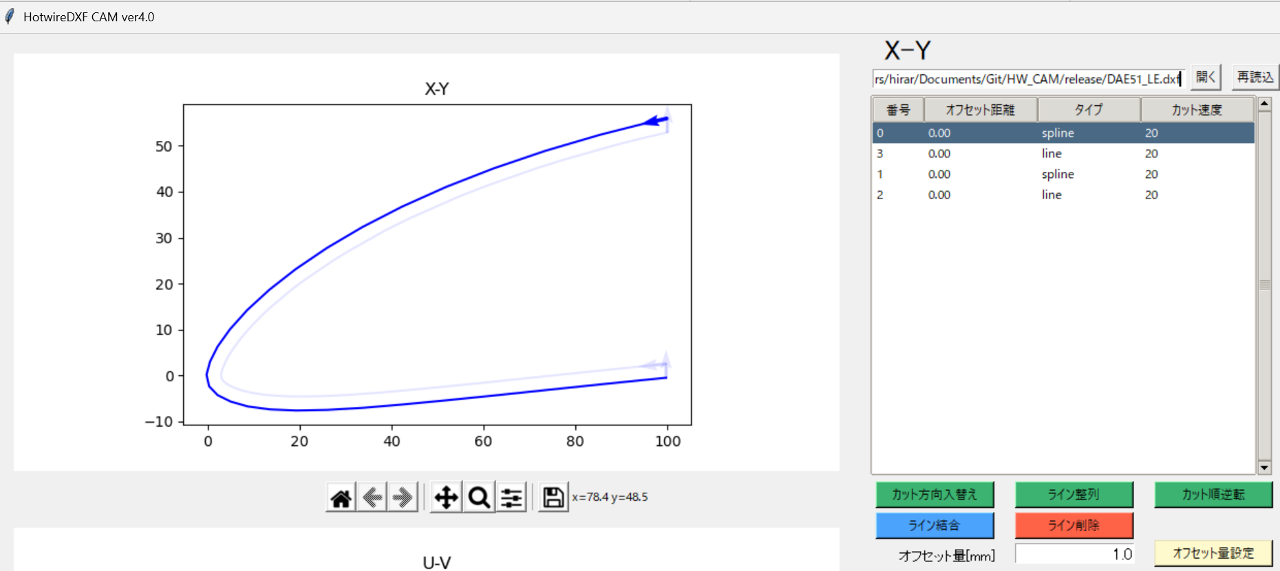
CNC図面
CAM画面

Slide 2
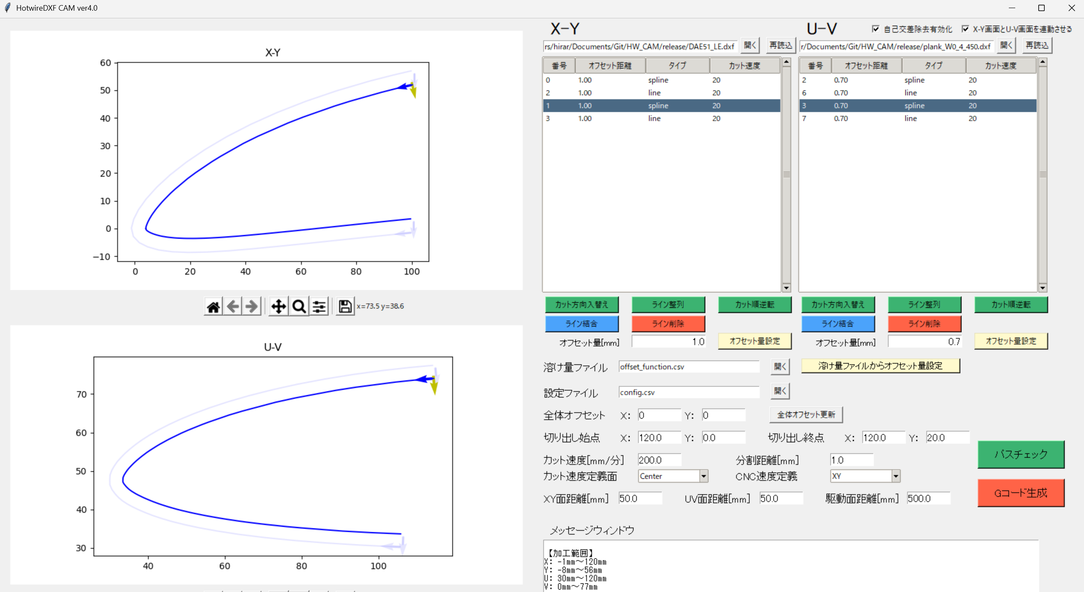
左側形状
右側形状
上下（左右）で異なる断面を指定可能

Slide 3
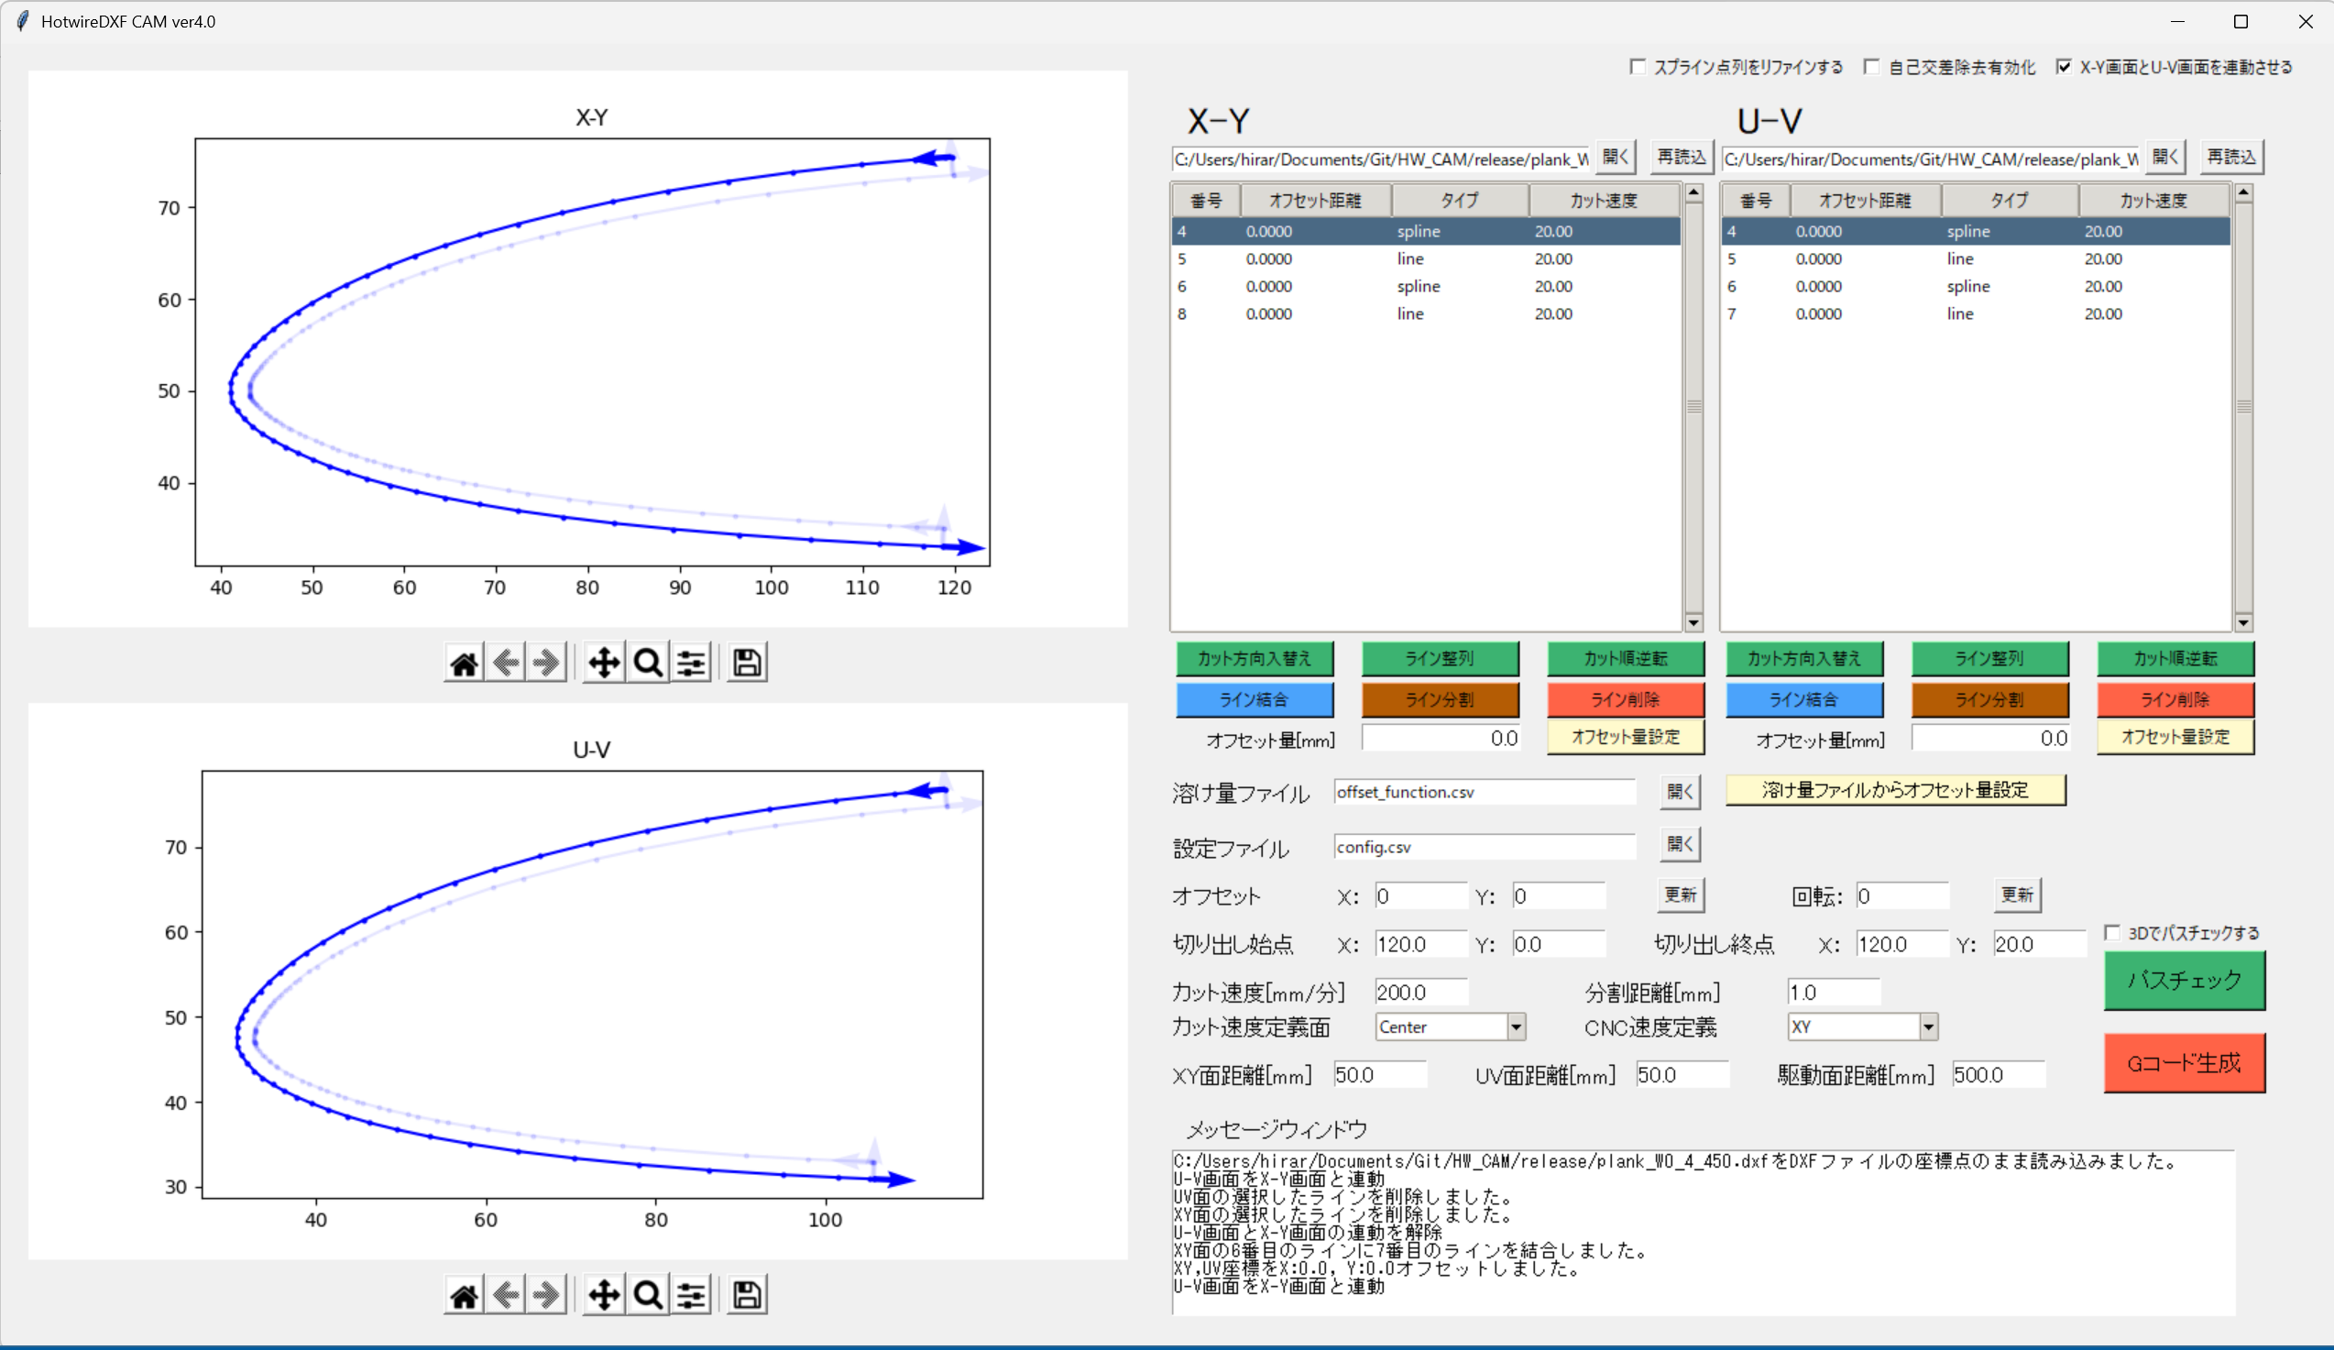
対応する線同士を同時に加工
線の分割／結合／削除をサポート

Slide 4
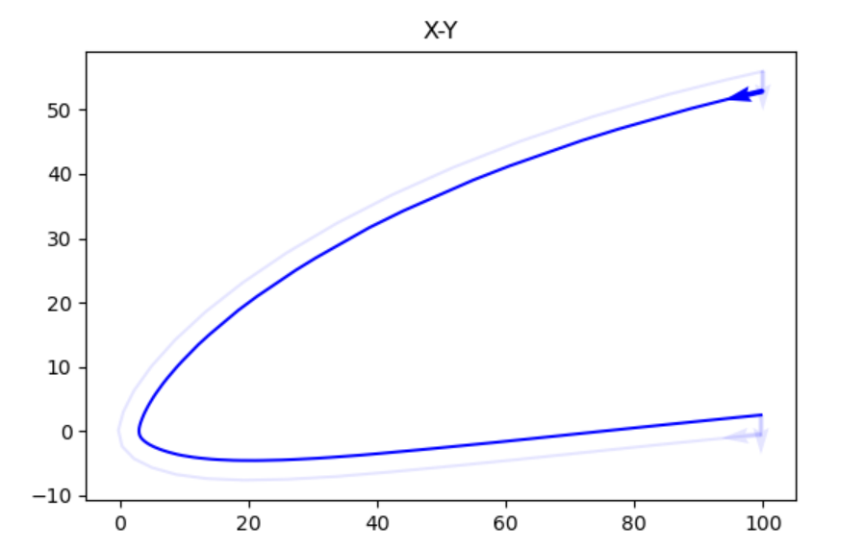
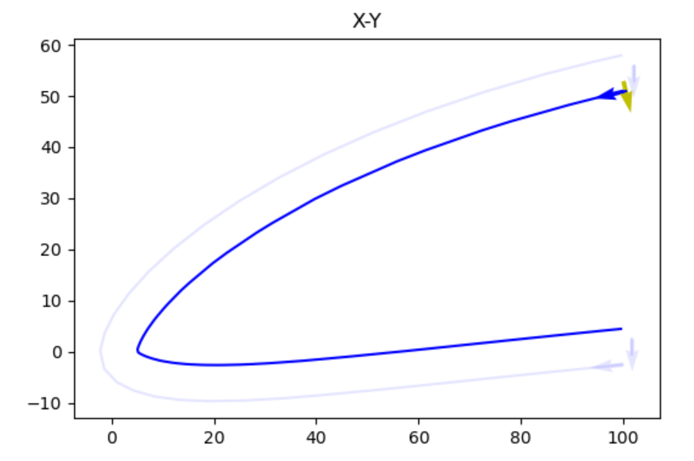
工具径補正前
工具径補正後

Slide 5
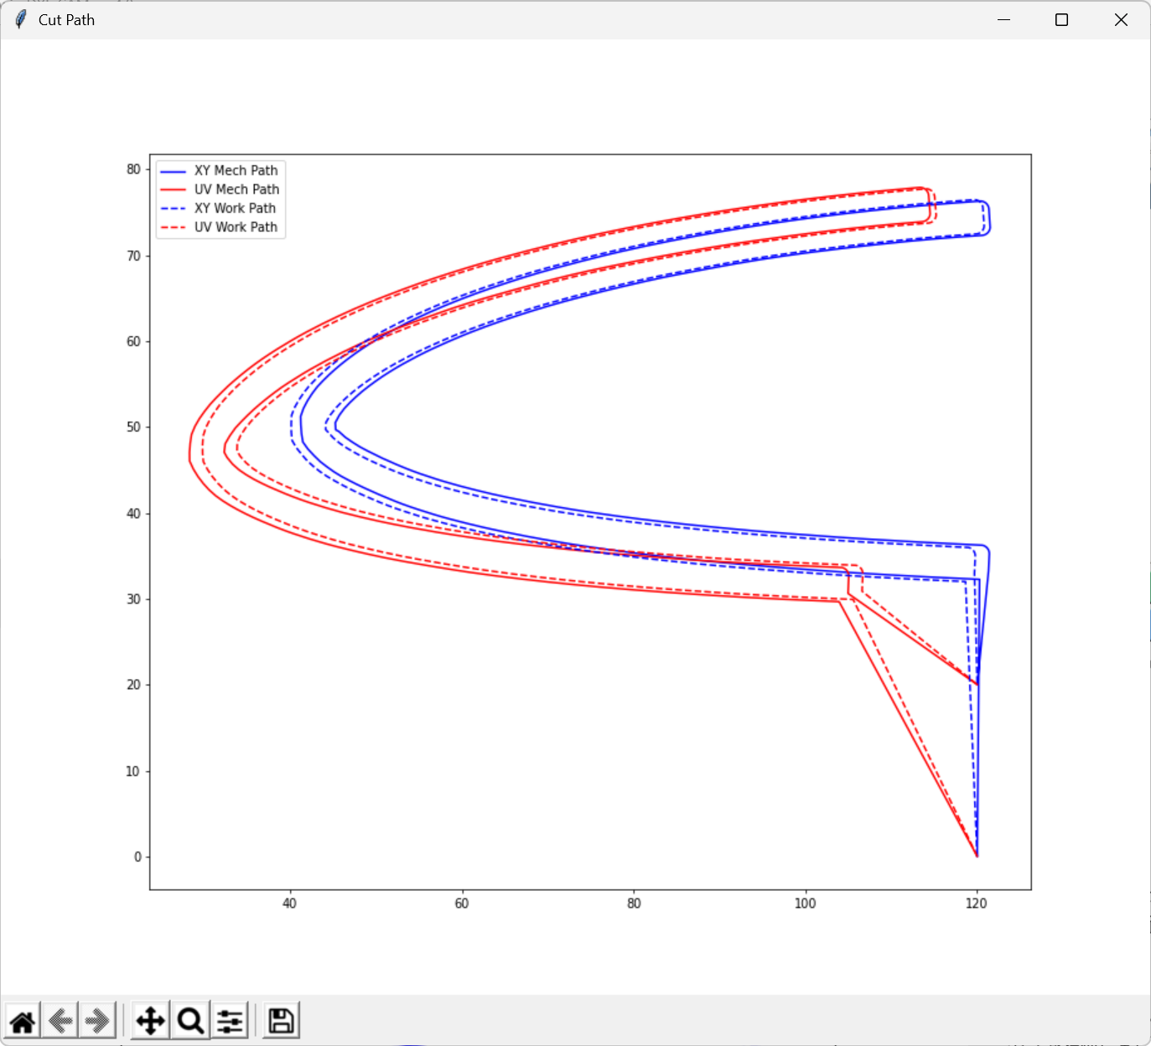
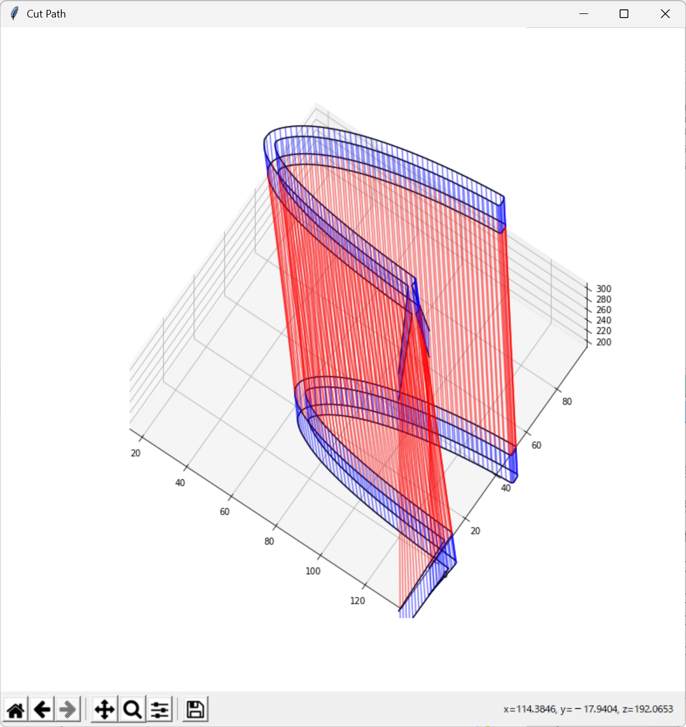
2Dでのパスチェック
3Dでのパスチェック

Slide 6
【必須】 加工したいCADファイル（２断面分）を読み込ませる（2.項）
【必要な場合】 XY-UV断面で、同時にカットする線と順番を指定する（3、4項）
【必要な場合】 溶けしろを補正する（5.項）
【必要な場合】 加工速度、始点／終点等の加工条件を指定する（6.項）
【必要な場合】 カットパスを確認する（7.項）
【必須】 Gコードを生成する（8.項）

Slide 7
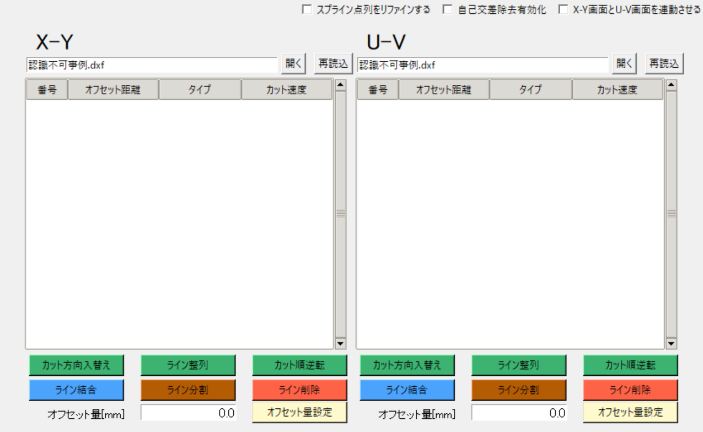
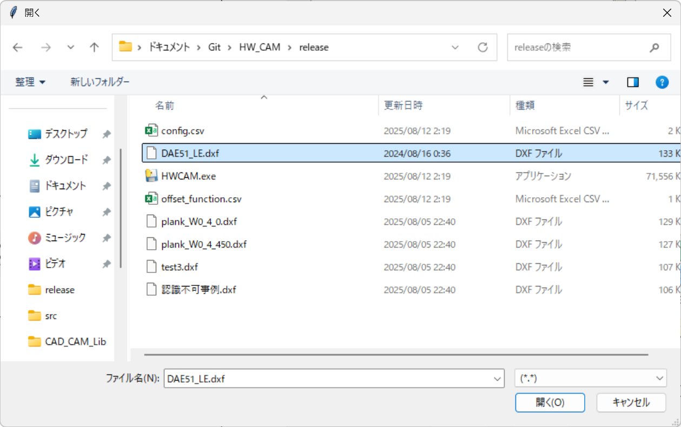
「開く」でエクスプローラー起動
エクスプローラー上で選択
「開く」で読み込み

Slide 8
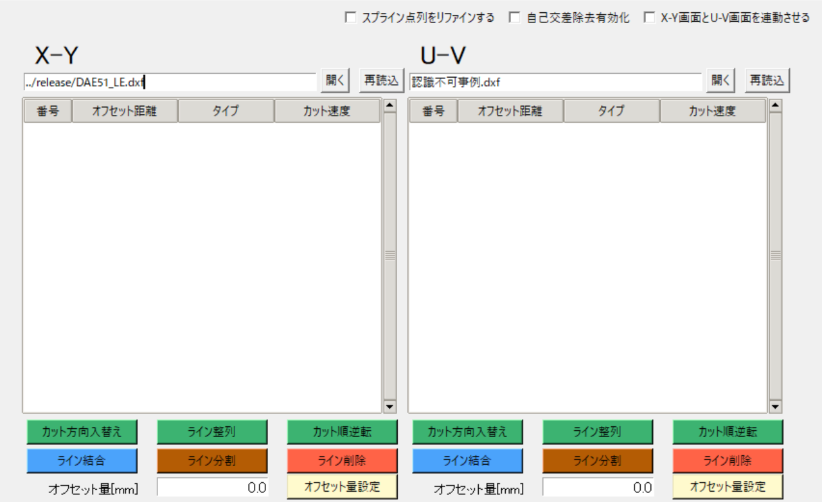
直リンクを入力
「再読込」で読み込み

Slide 9
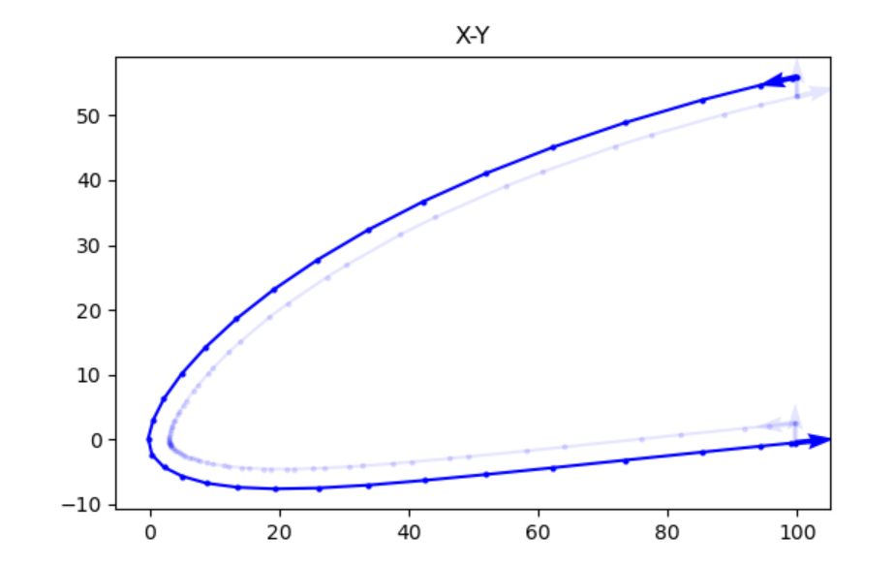
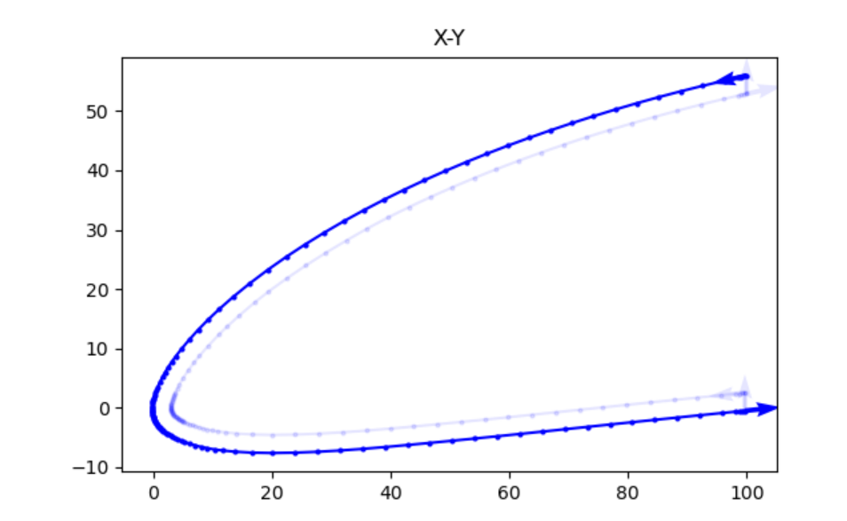
リファイン前（CADそのまま）
リファイン後
補完により座標点列が増加

Slide 10
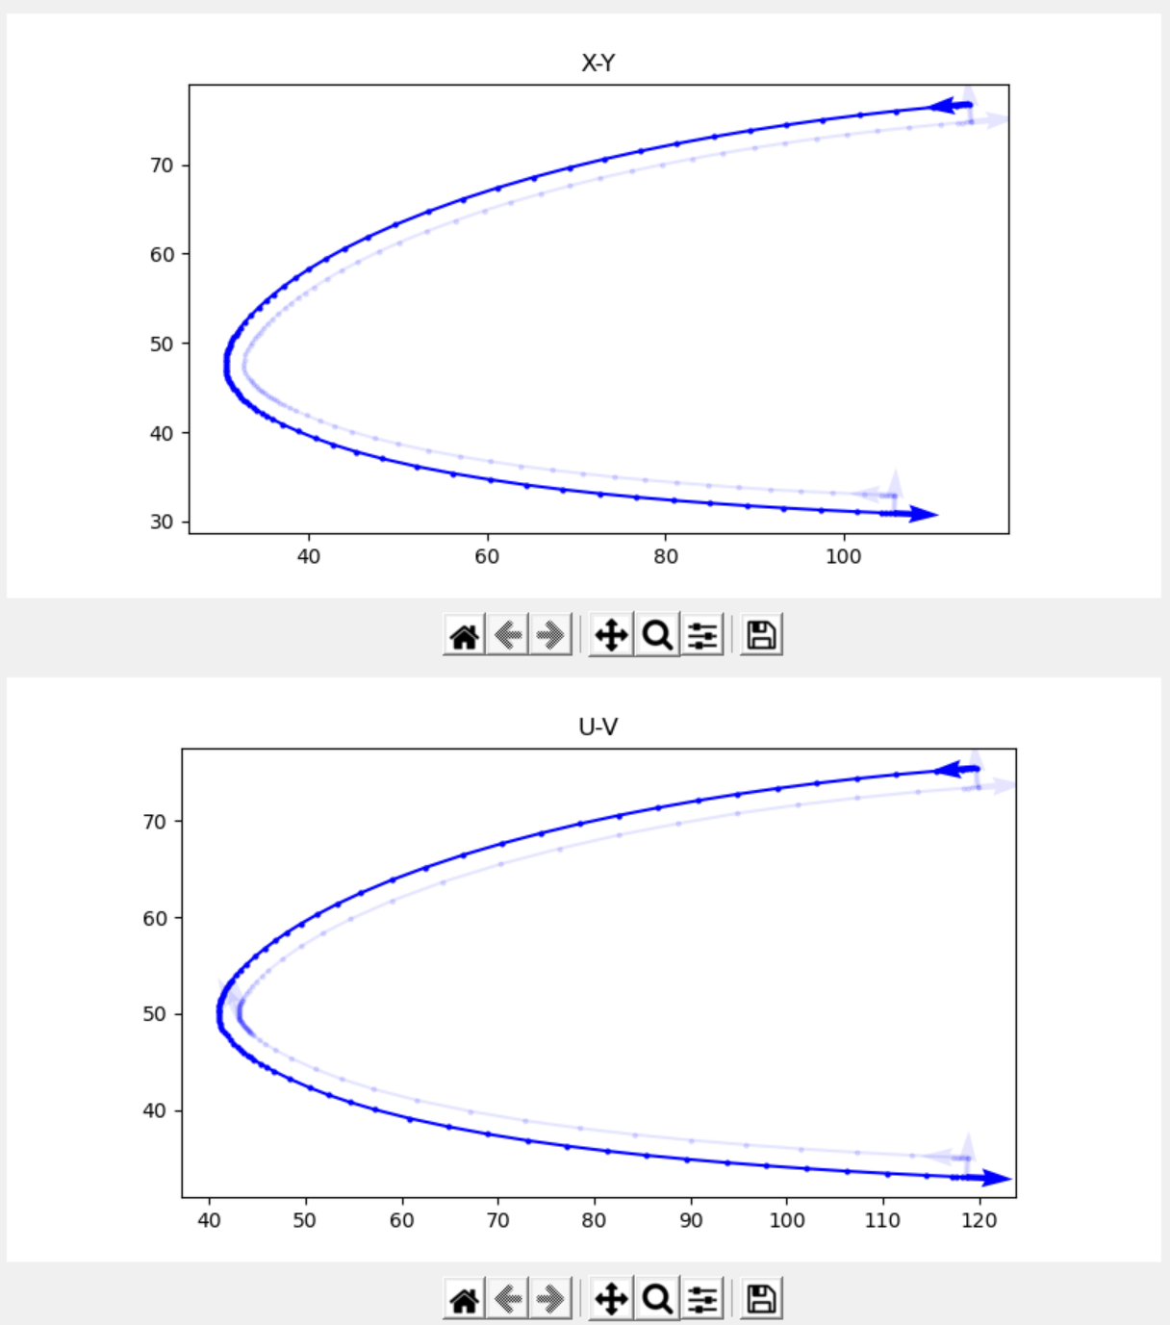
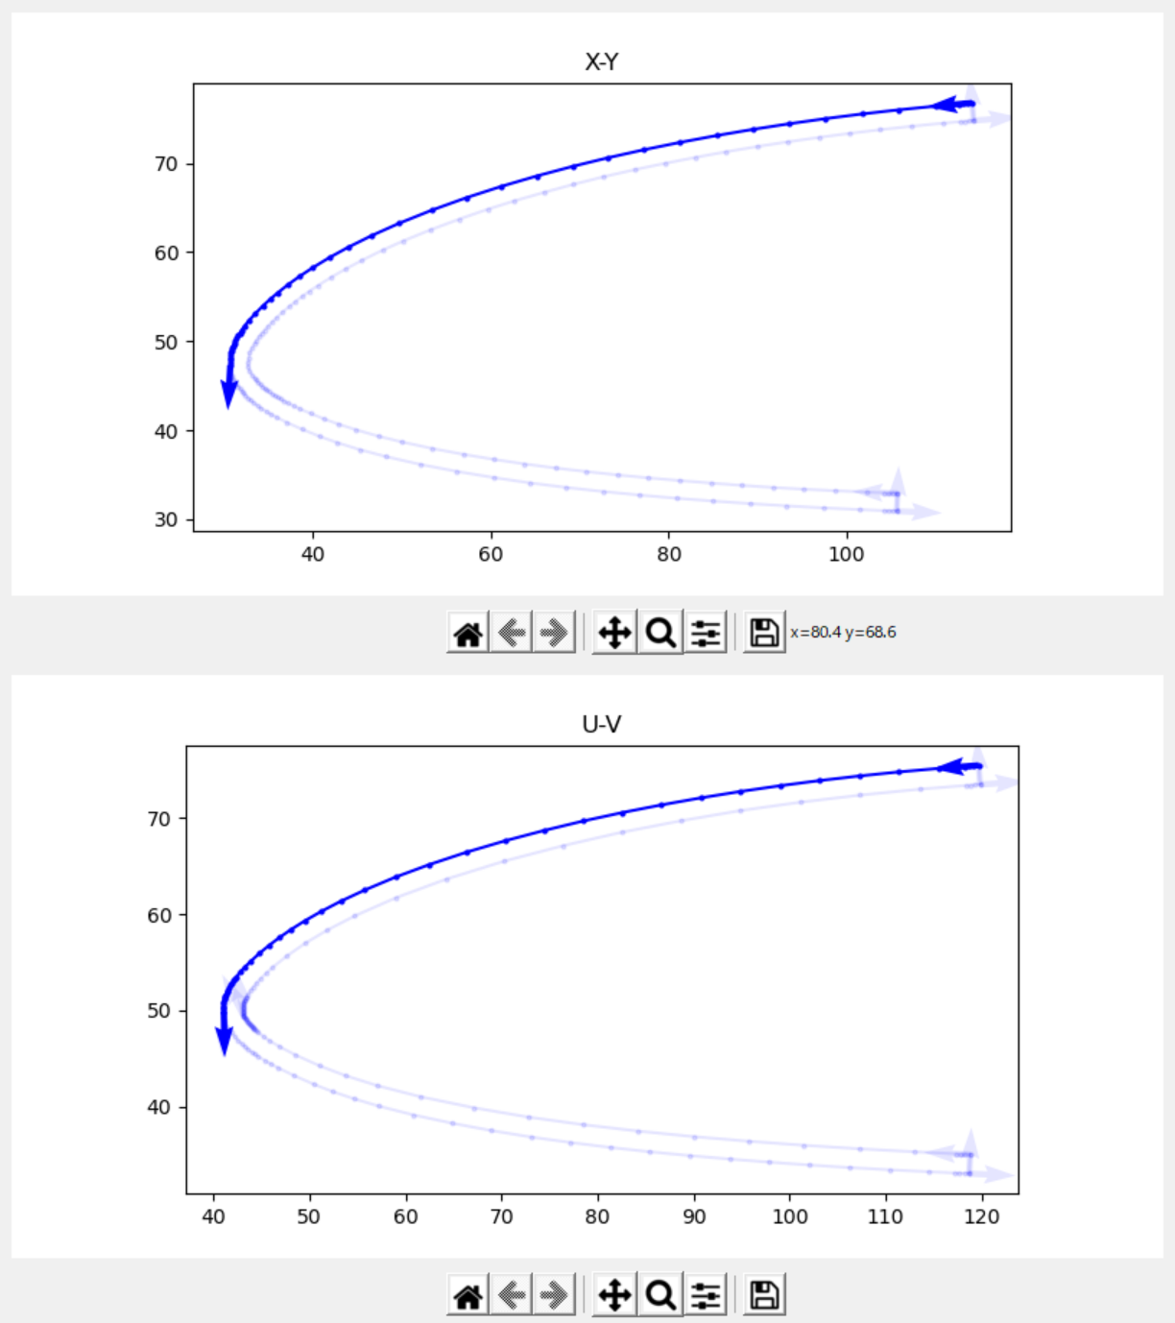
上下異形状であっても、角は同着する
上下異形状であっても、
角に加えて前縁も同着する

Slide 11
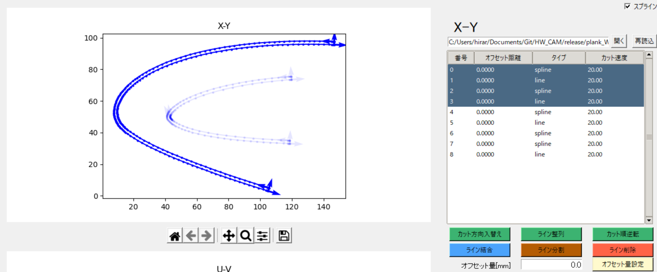
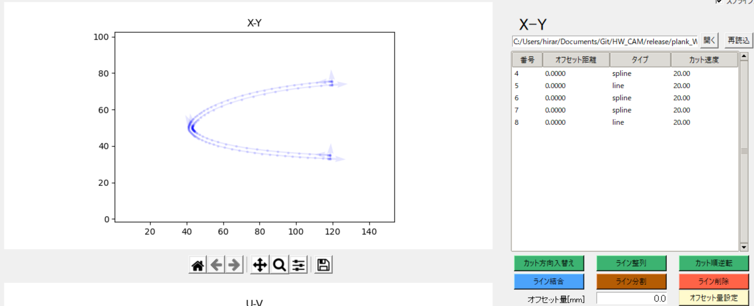
選択した線は、濃い色で表示される
不要な線をクリックして選択
「ライン削除」で削除
テーブル・グラフから
選択した線が削除される

Slide 12
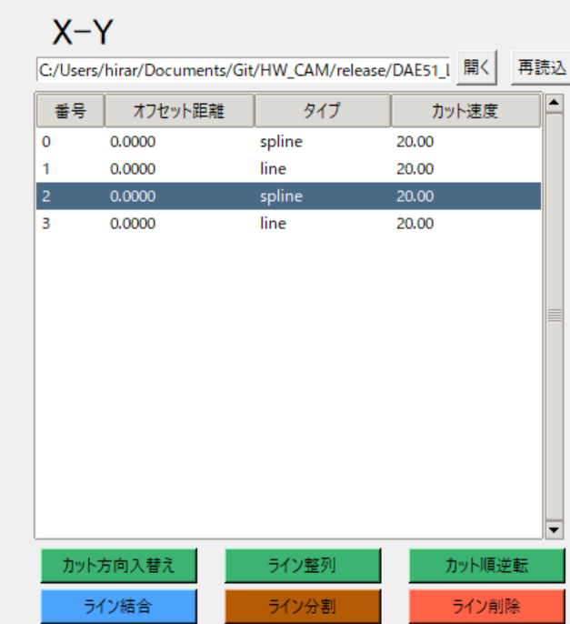
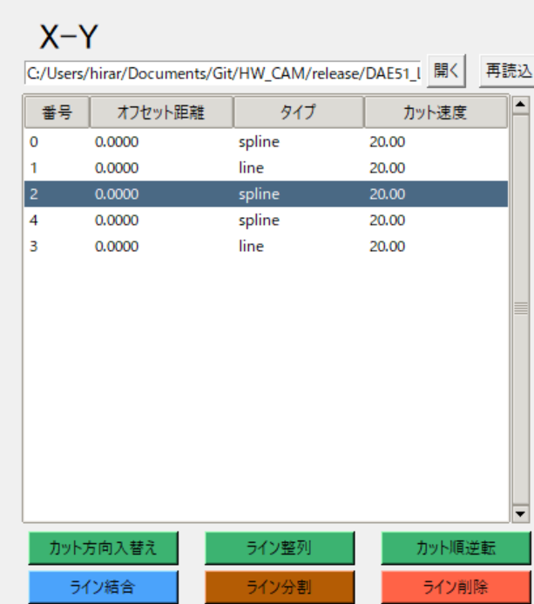
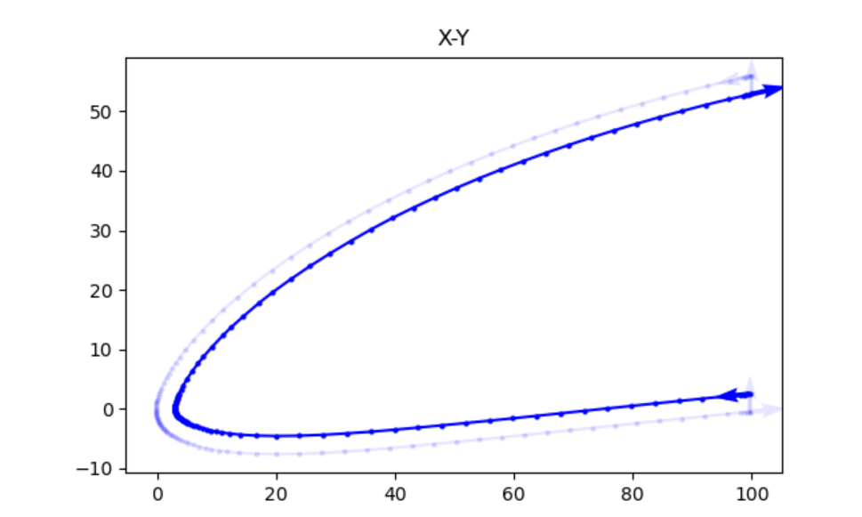
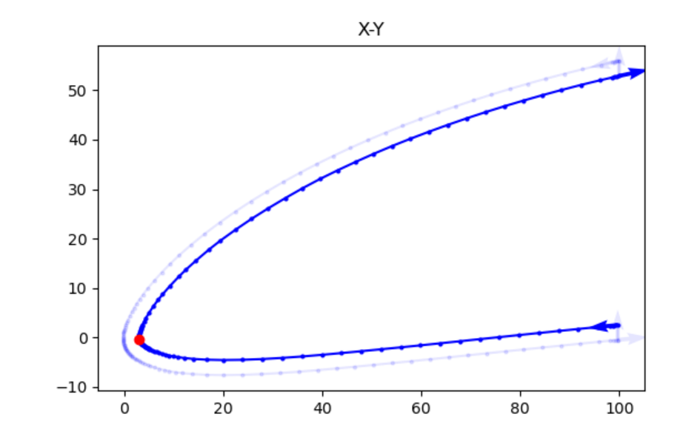
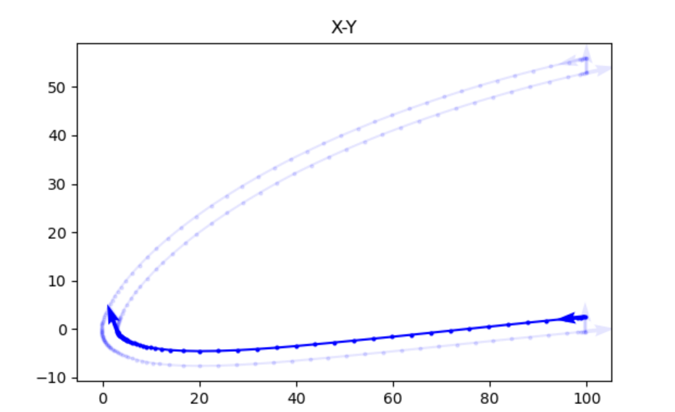
分割したい線を選択
ライン分割をクリック
選択した点で線が分割される
分割したい点を選択

Slide 13
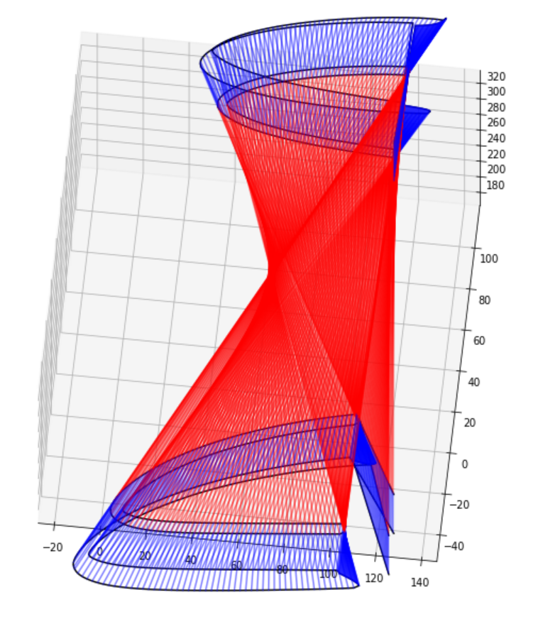
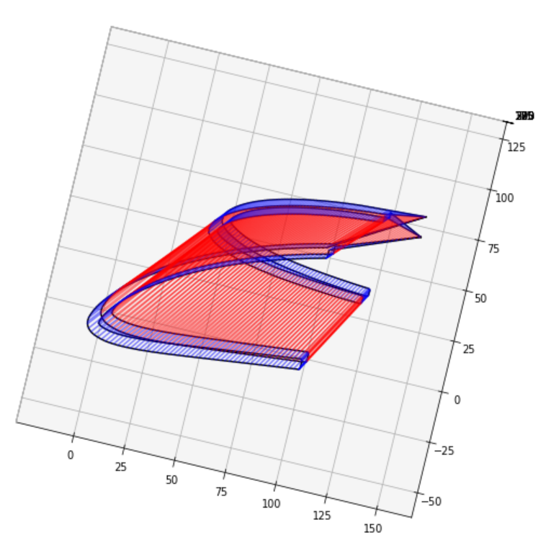
加工順や向きが揃っていない場合の加工パス
加工順や向きを揃えた後の加工パス

Slide 14
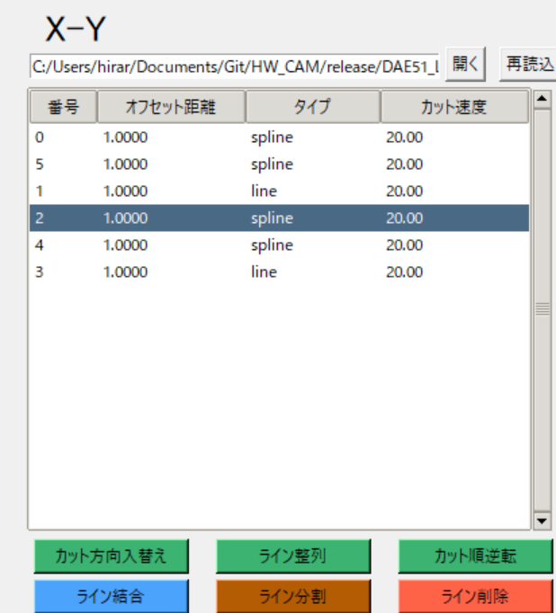
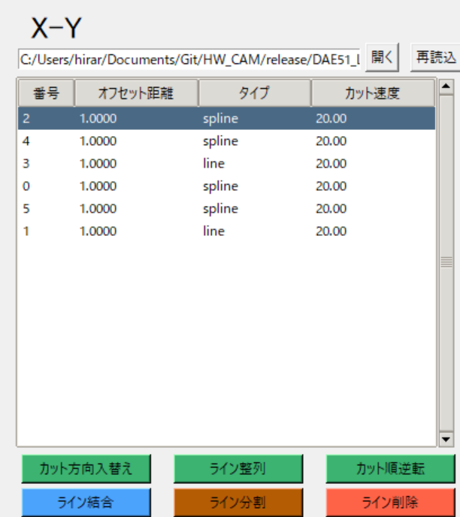
最初に加工したい線を選択
選択した線が先頭になるようにテーブル内の線が並び替えられる
ライン整列をクリック

Slide 15
チェック
XYグラフ
XYテーブル
UVテーブル
入力欄
UVグラフ
ボタン

Slide 16
加工方向を表す矢印

Slide 17

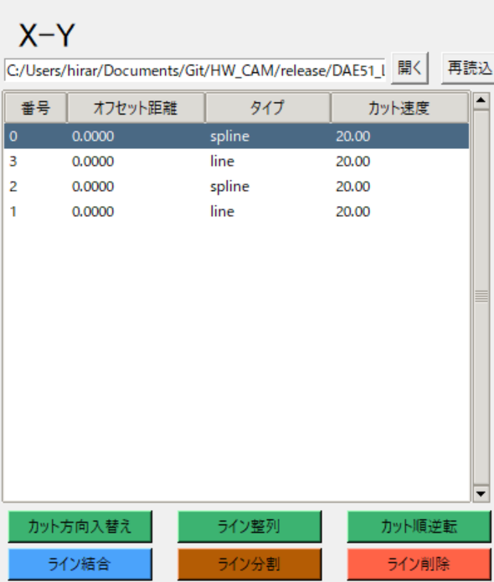
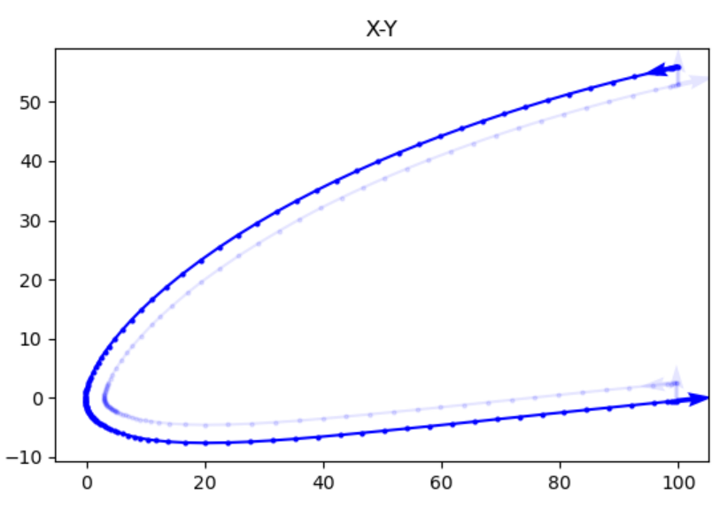
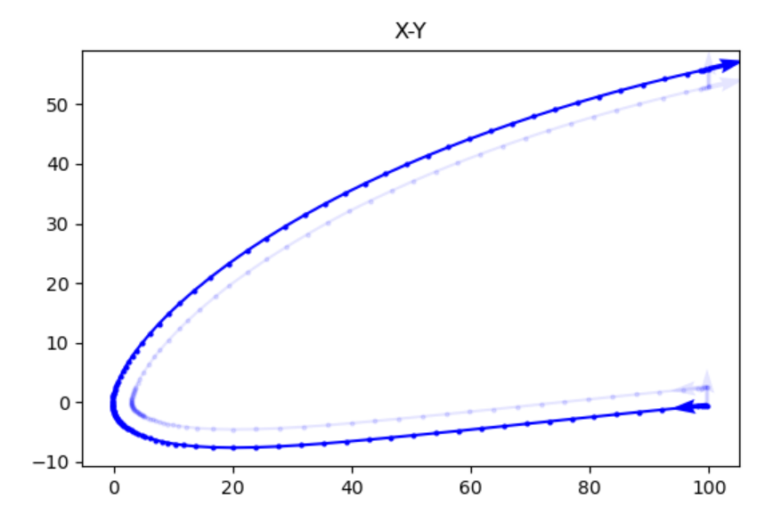
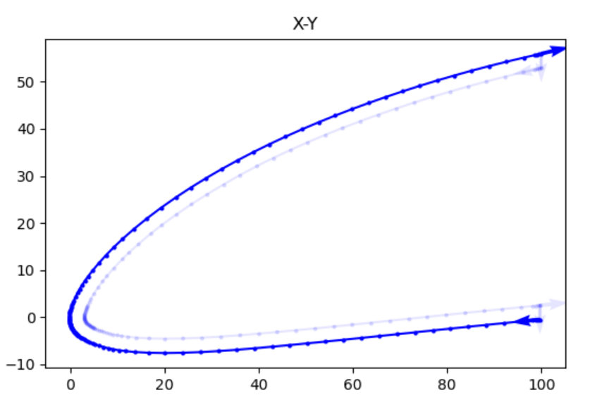
最初に加工したい線を選択
向きが逆の場合、カット方向入れ替えをクリック
ライン整列をクリックして、残りの線を並び替える
加工方向が入れ替える
残りの線が自動整列する

Slide 18
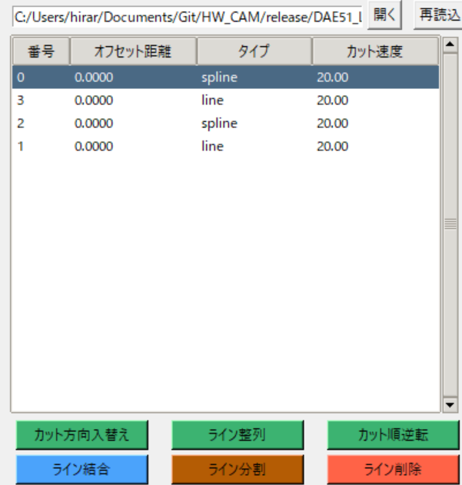
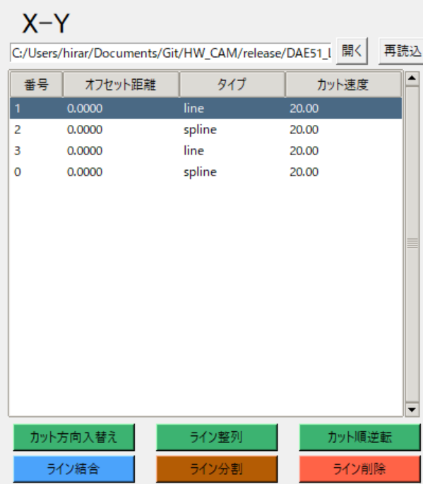
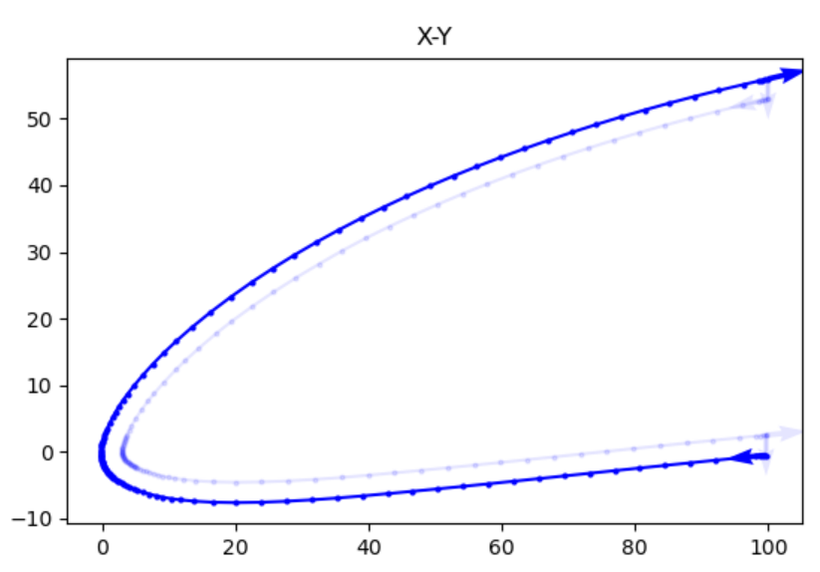
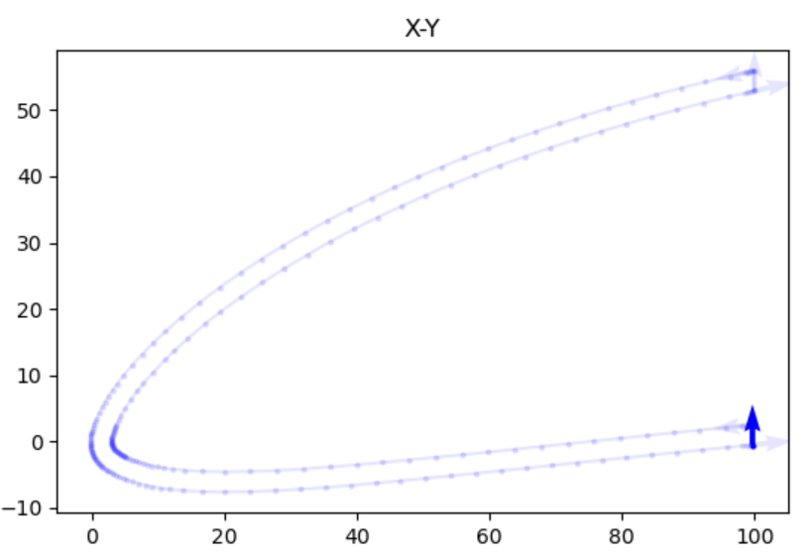
カット順が逆転する
カット順逆転をクリック
加工開始点は変わらず、加工パスが反時計周りに
加工パスは時計周り

Slide 19
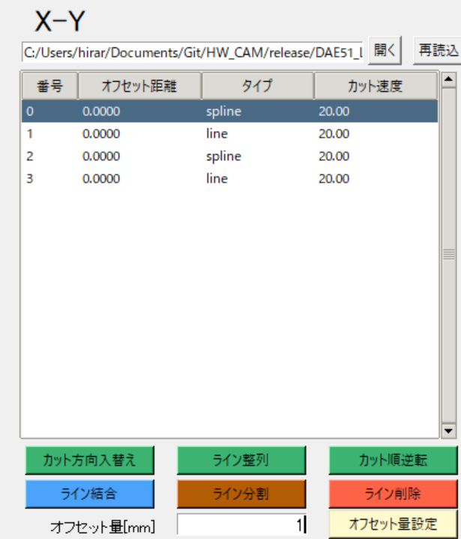

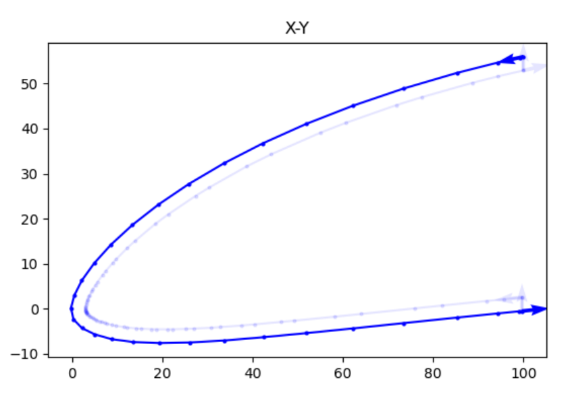
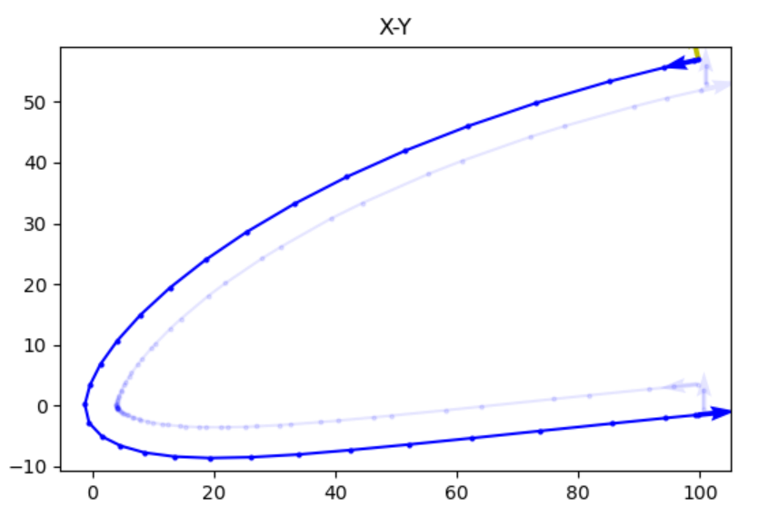
②オフセット量設定をクリック
テーブルのオフセットが設定される
①オフセット量を入力
グラフが外側にオフセットする

Slide 20
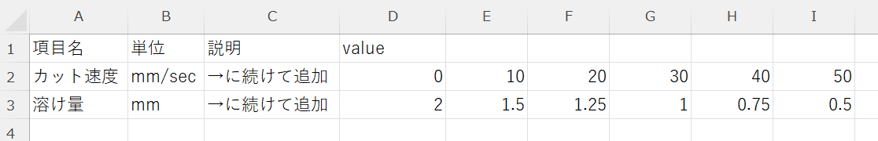
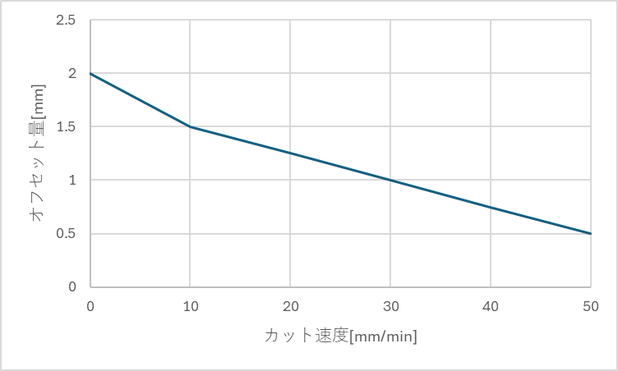
溶け量ファイル（.csv）
ユーザーが入力
加工速度 vs 溶け量のイメージ

Slide 21
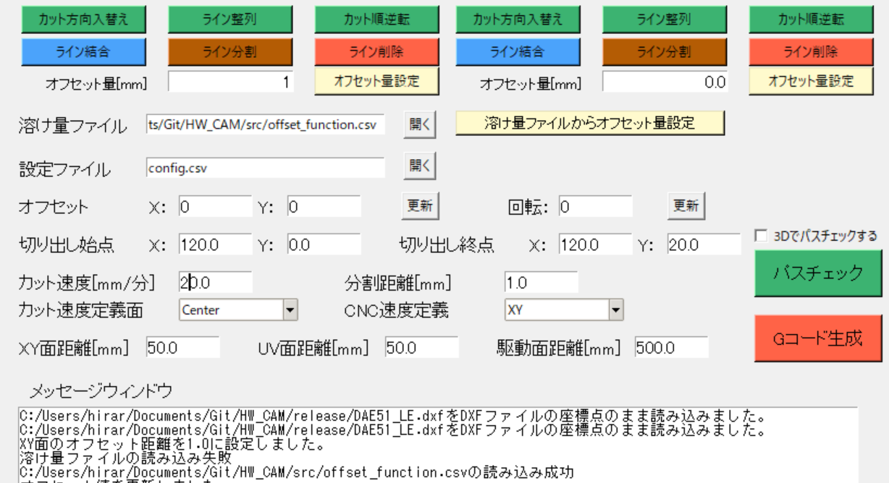
開くボタンから、エクスプローラーで溶け量ファイルを指定
読み込み成功と表示されればOK

Slide 22
熱線による溶け量は、カット速度が遅いほど大きくなる。XY、UV断面でのカット速度（F1、F2）は「カット速度設定」にてCAM側で既知であるので、ユーザー側で溶け量とカット速度の関係を「溶け量ファイル」として作成することで、カット速度に応じたオフセット量を自動で設定できる。
各断面でのカット速度に応じた溶け量分だけ、オフセットする
スタイロの溶け量
d2
実験的に取得したスタイロの溶け量（d)とカット速度（F）の実験式
d = f(F)
NC側面
d2
d1
d1
カット速度
F2
F1
NC側面

Slide 23
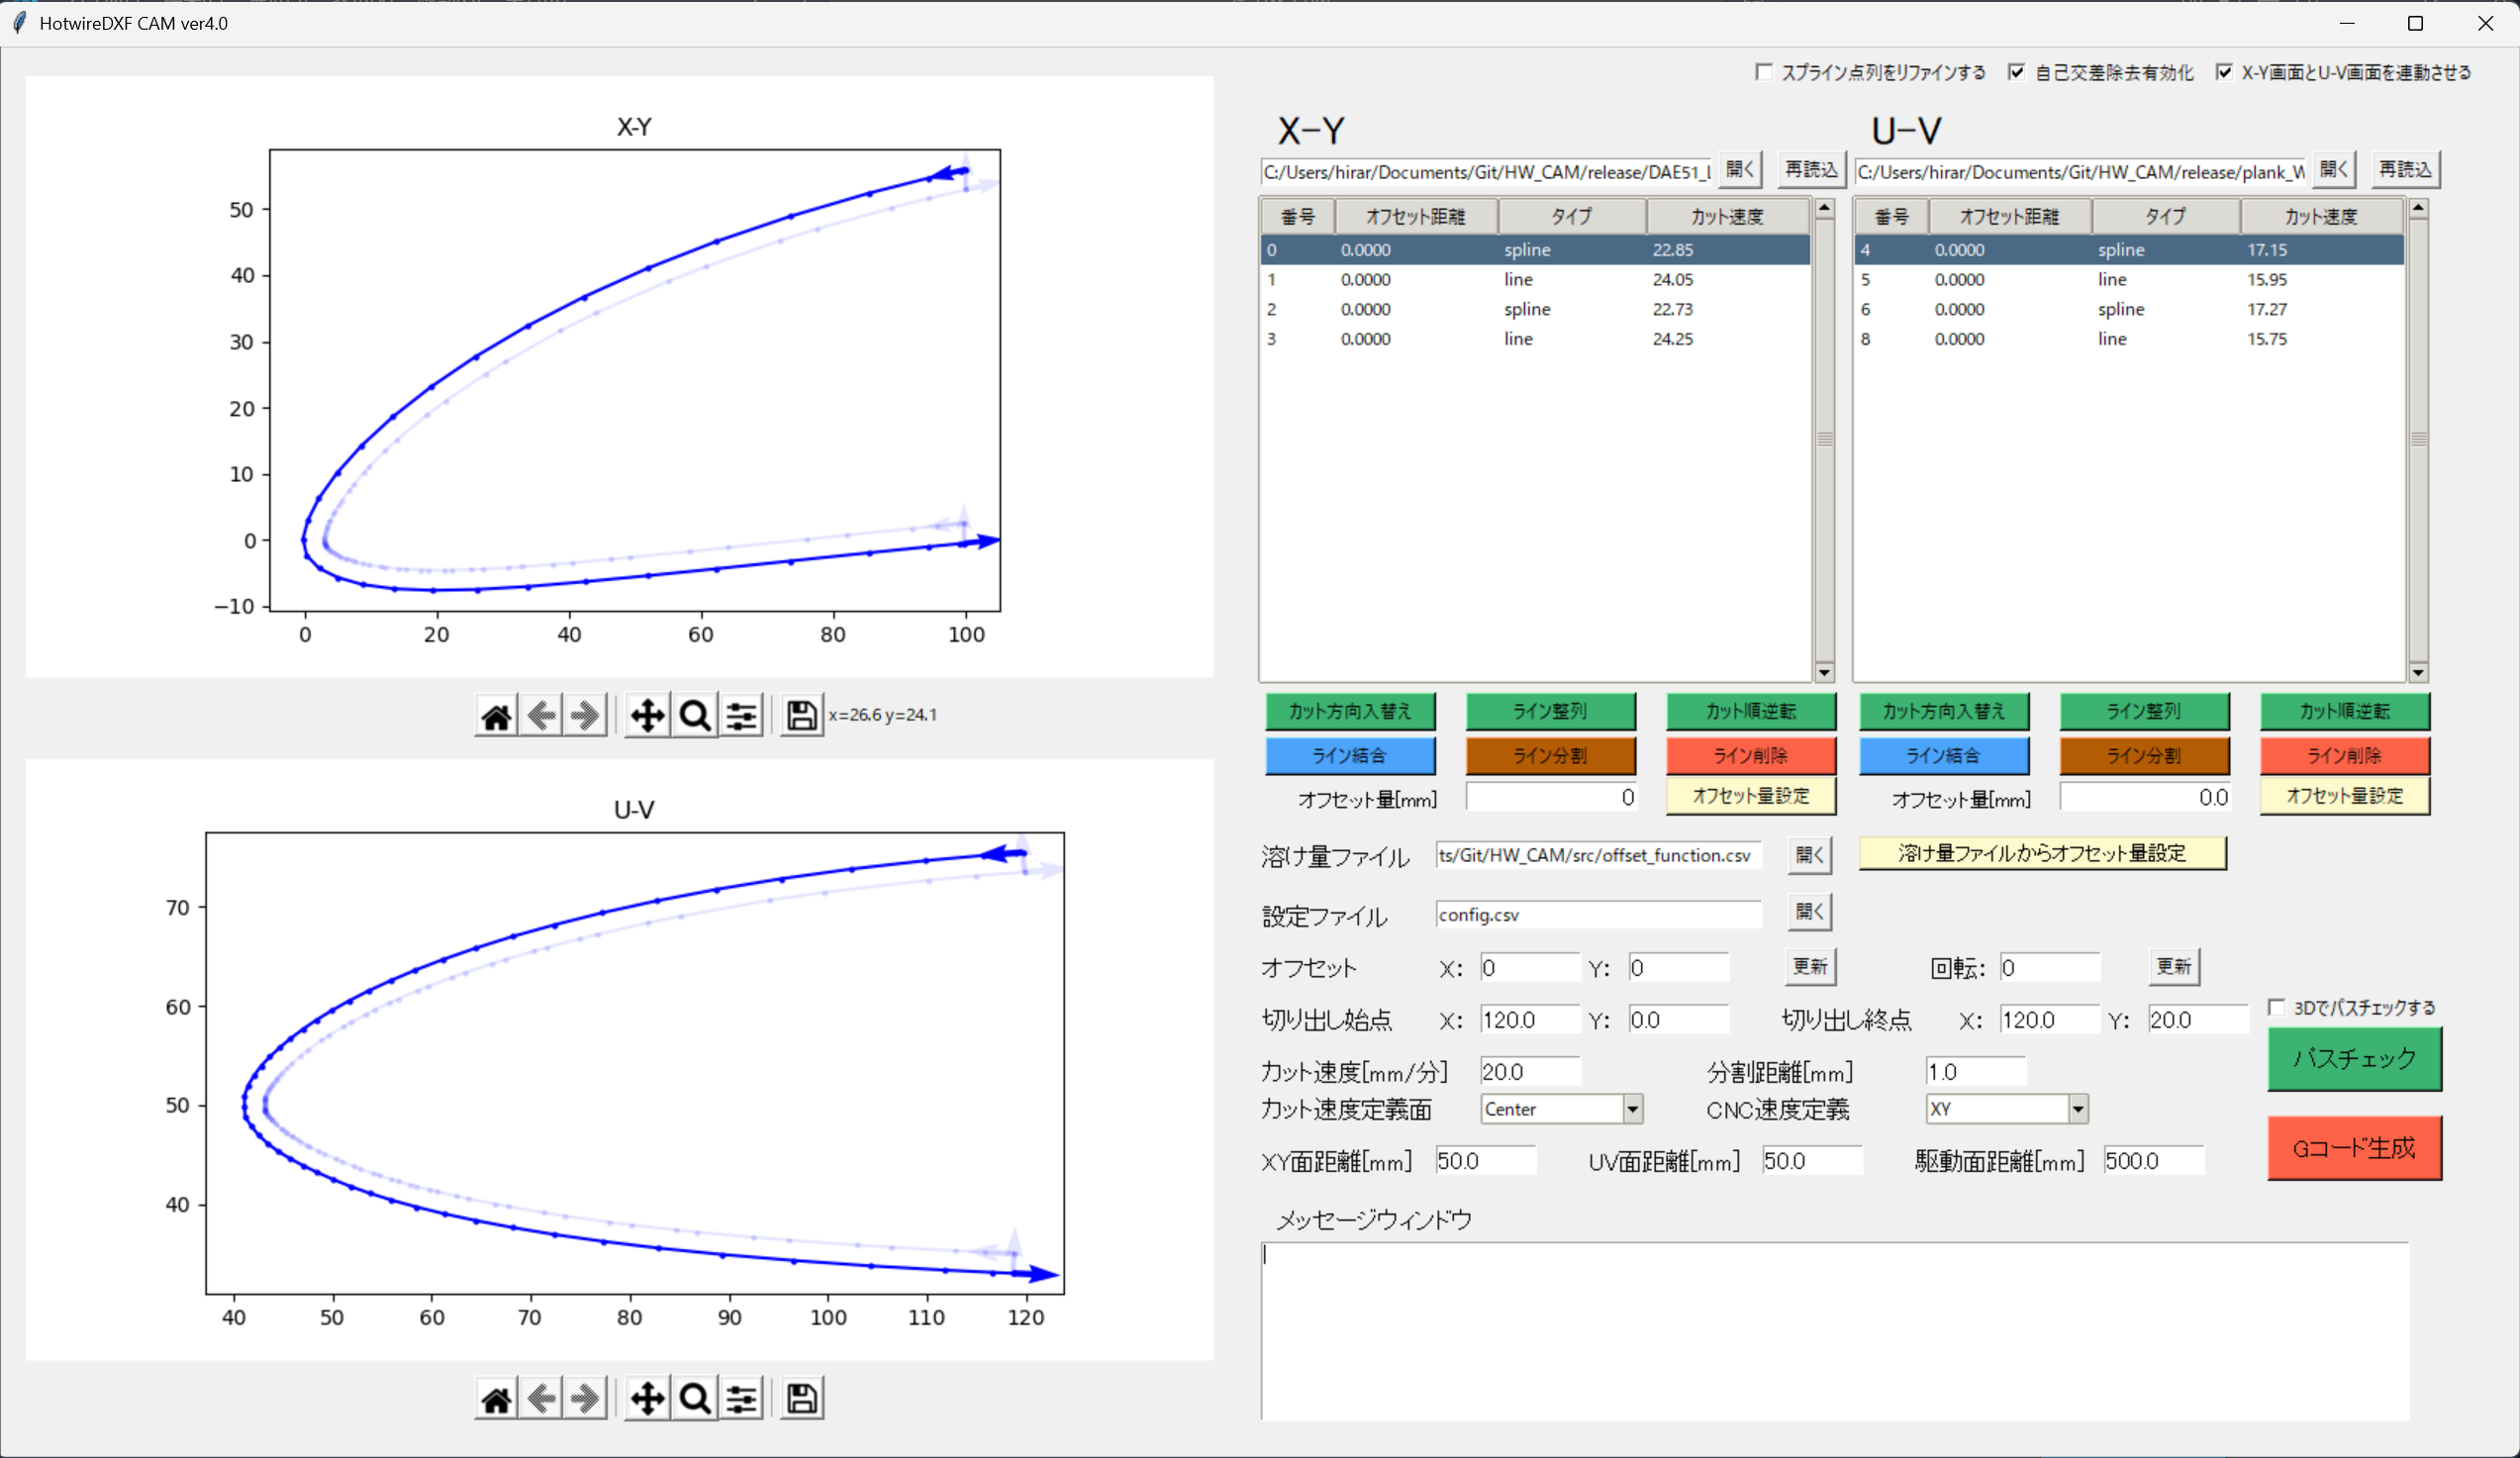

テーブルのオフセット量が自動設定
「溶け量ファイルからオフセット量設定」をクリック
グラフがオフセット

Slide 24
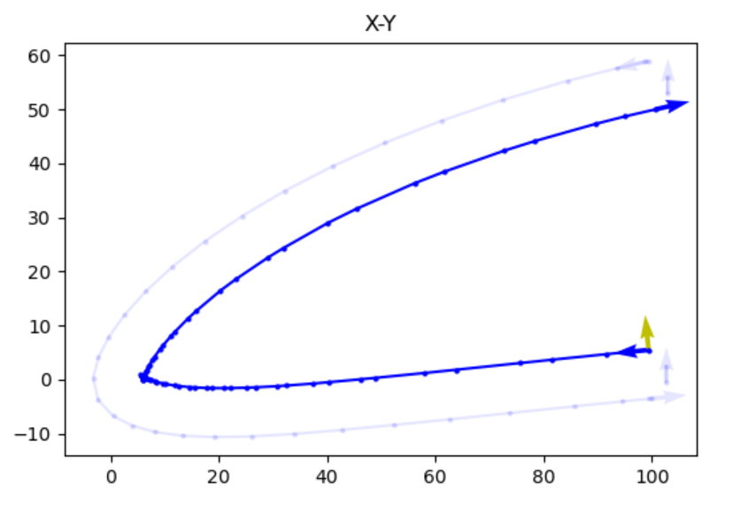
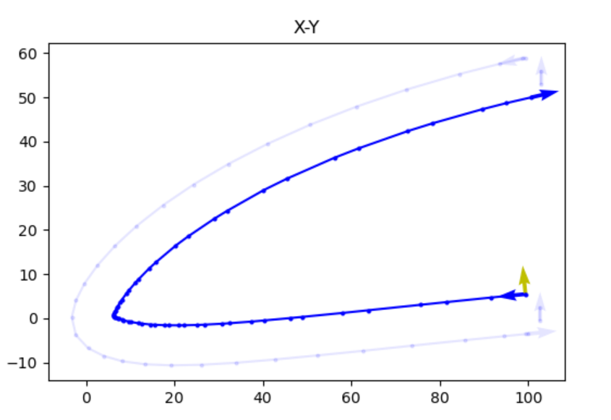
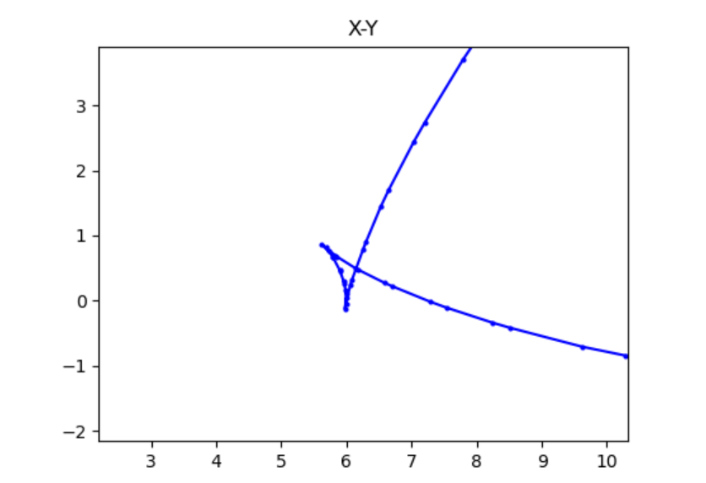
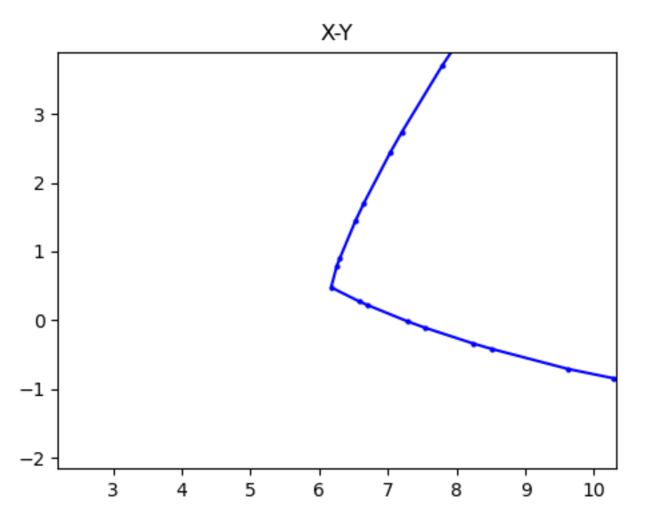
「自己交差除去有効化」OFF
「自己交差除去有効化」ON
同じ線の途中で交差した箇所を除去

Slide 25
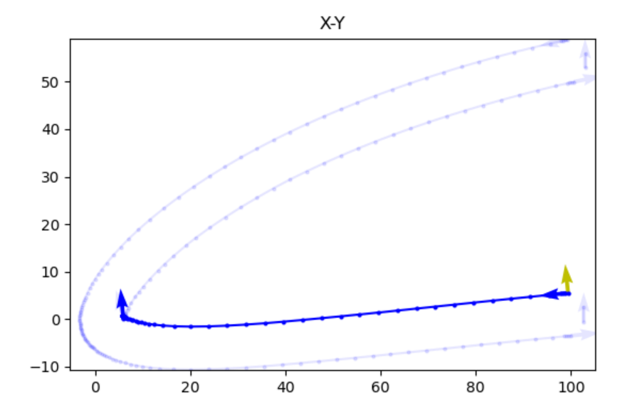
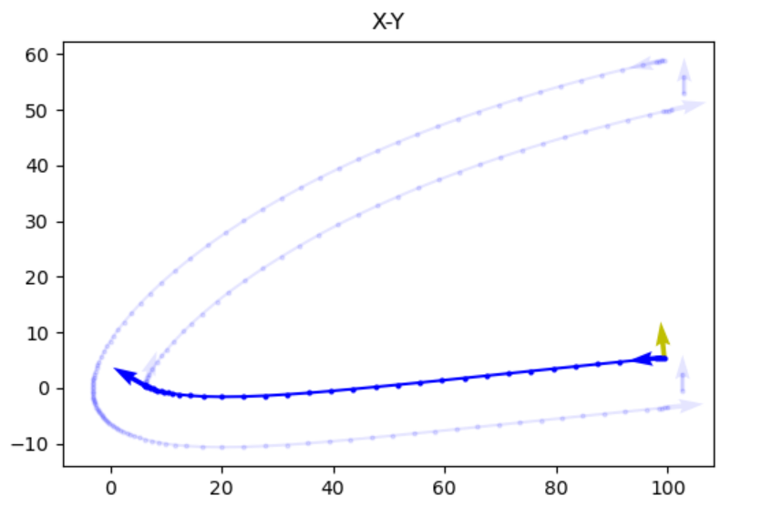
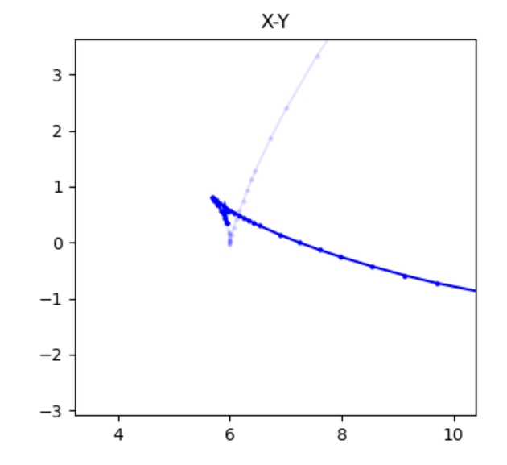
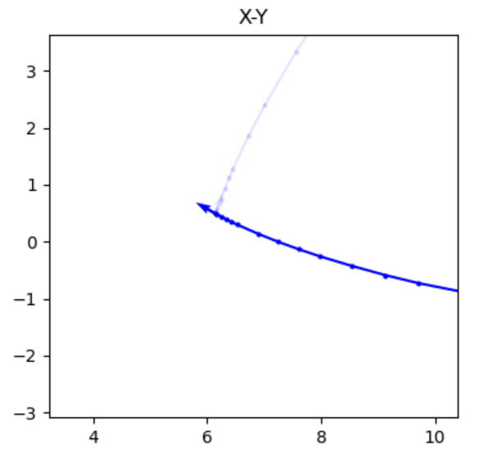
「自己交差除去有効化」OFF
「自己交差除去有効化」ON
次の線と交差した箇所を除去

Slide 26
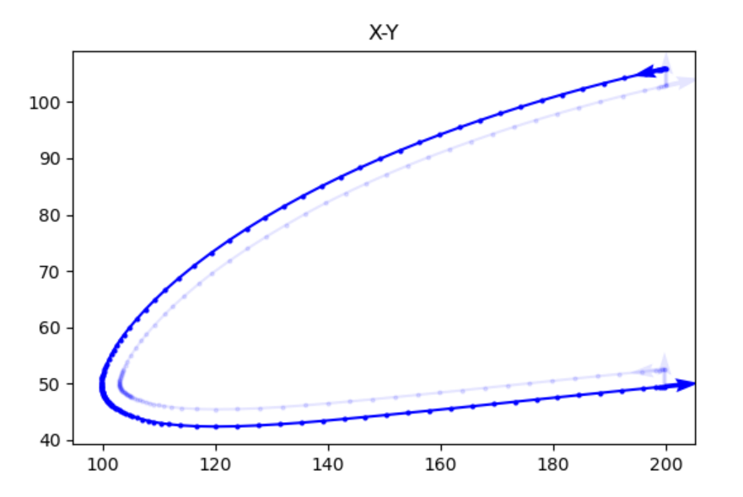


X=100, Y=50
オフセット
元の図面
180度回転

Slide 27


✖️切り出し始点・終点座標が不適切な場合
⭕️切り出し始点・終点座標が適切な場合
切り出し始点
切り出し始点・終点
ワークと干渉
切り出し終点

Slide 28


Slide 29
XY駆動面
XYワーク面
UVワーク面
UV駆動面
熱線
XY面距離
NC前面
UV面距離
駆動面距離

Slide 31
①上下異形状を切り出す場合を考える。下図のように、ワーク端面のCAD図面をXY, UV座標とし、NCの熱線方向にZ軸を定義して考える
XY駆動面
XYワーク面
UVワーク面
UV駆動面
熱線
Y, V
Z
XY端面で切り出したい形状
＝CAD図面で指定
NC前面
X, U
UV端面で切り出したい形状
=CAD図面で指定
長さ：L0
長さ：L1
Y
V
Z
Z
X
NC側面
U
NC側面

Slide 32
②ワークからNCの駆動面までは一定の距離があり、かつGコードはNCの駆動面座標にて指定する必要があるため、Gコードに出力する座標は、CAD図面のXY-UV座標をZ軸方向に外挿した座標となる。
このため各断面での熱線が通過する長さ（L0, L1, L2, L3）は、各断面で異なり、その関係は右下図のようになる
ワーク端面での線長はCAD図面から決まる
UV駆動面
駆動面での長さは、駆動面とワーク面の距離が決まれば一意に定まる
線の長さ
UVワーク面
長さL3
L0
XYワーク面
L1
XY駆動面
長さL2
L2
L3
Y, V
Z
Z
長さL1
XY駆動面
XYワーク面
UVワーク面
UV駆動面
長さL0
X, U

Slide 33
③熱線は、各断面の端点を同時に通過する必要があるため、各断面を通過する熱線の速度（F0, F1, F2, F3）の比は、各断面を熱線が通過する長さ（L0, L1, L2, L3）の逆比となる
熱線は、各断面の端点を同時に通過する必要がある
→熱線が通過する速度は、各断面の長さの逆比になる
UV駆動面
UVワーク面
XYワーク面
長さL3
XY駆動面
長さL2
Y, V
Z
長さL1
長さL0
X, U
線の長さ
速度
L0
F0
L1
F1
L2
F2
L3
F3
Z
Z
XY駆動面
XYワーク面
UVワーク面
UV駆動面
XY駆動面
XYワーク面
UVワーク面
UV駆動面

Slide 34
④CAMでは、「カット速度定義面」におけるカット速度を、 「カット速度」で設定した速度になるように、他の断面の速度を計算する。
速度
XYのCAD図面
UVのCAD図面
XY(Mech)
XY(Work)
Center
UV(Work)
UV(Mech)
Z
XY駆動面
XYワーク面
ワーク中央
UVワーク面
UV駆動面

Slide 36


✖️分割距離 2.0mm
⭕️分割距離 0.1mm

Slide 37



2Dパスチェック
2Dでは同着点を同時に通るパスとなっているかが不明
同着点
3Dパスチェック
同着点
3Dでは同着点を同時に通るパスとなっていることがわかる

Slide 38




⭕️OKな例
✖️加工パスが干渉
✖️加工順序が左右で不一致
✖️分割距離が不適切

Slide 39

Gコード生成ボタン
Gコード生成成功時のメッセージ

Slide 40

Gコード生成に必要な記述箇所

